Slide 1
Как с ними управляться?
Зачем они нужны?
Выполнилиученик 11-Б класса
Пташник Евгений
С чем их едят?

Slide 2
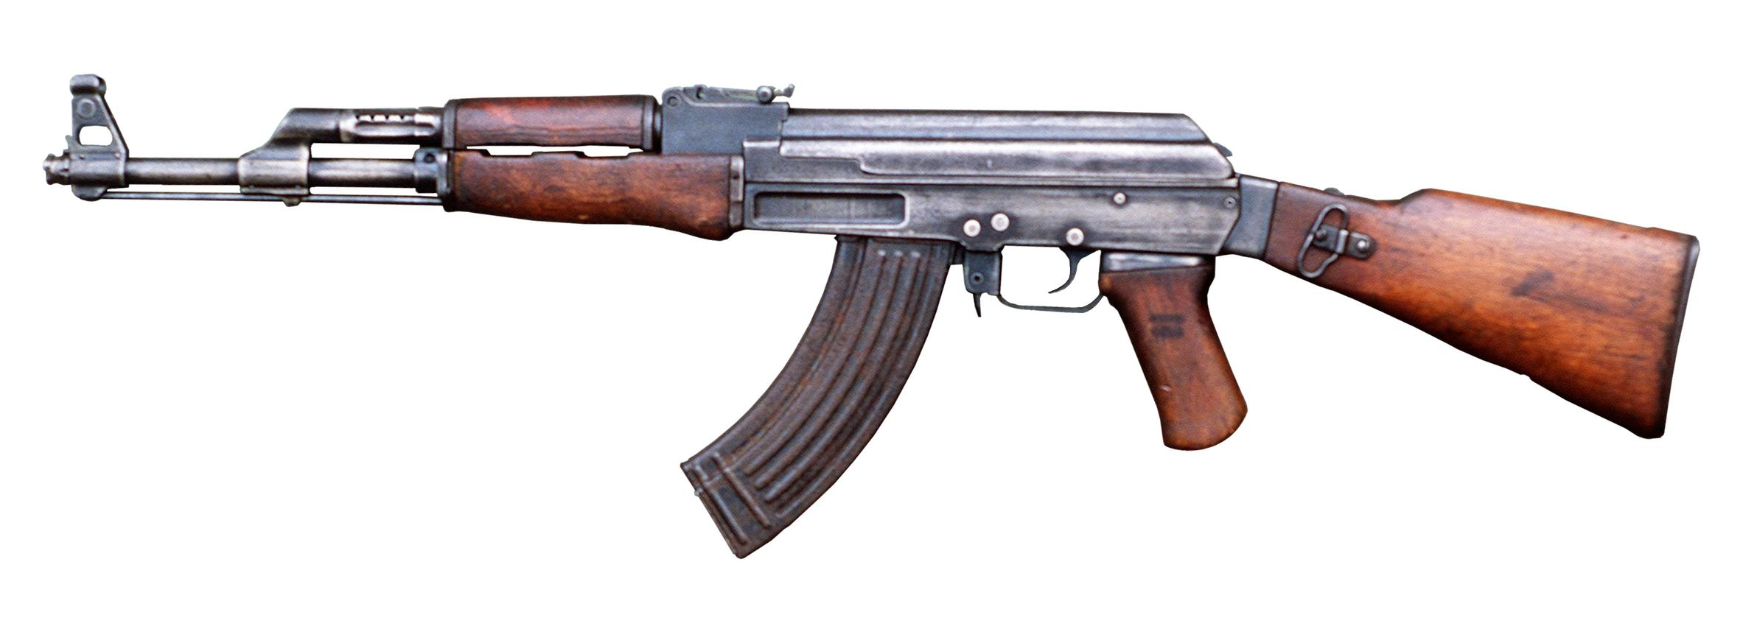
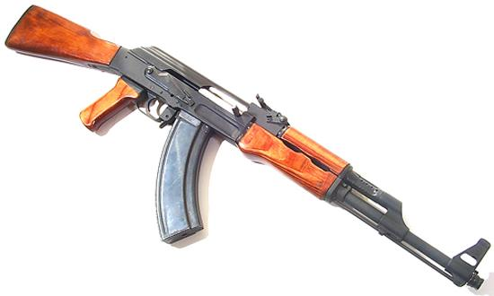
АК (СССР)
7,62-мм автомат Калашникова (АК) — автомат, принятый на вооружение в СССР в 1949 году; индекс ГРАУ — 56-А-212. Был сконструирован в 1947 году Михаилом Тимофеевичем Калашниковым.
АК и его модификации являются самым распространённым стрелковым оружием в мире. По имеющимся оценкам, к этому типу (включая лицензионные и не лицензионные копии, а также сторонние разработки на базе АК) принадлежит до 1/5 всего имеющегося на Земле стрелкового огнестрельного оружия. За 60 лет было выпущено более 70 миллионов автоматов Калашникова различных модификаций. Они состоят на вооружении 50 иностранных армий.Главный конкурент автоматов Калашникова — американская автоматическая винтовка М16 — была произведена в количестве примерно 10 миллионов штук, и состоит на вооружении 27 армий мира. По мнению многих экспертов, АК является эталоном надёжности и простоты обслуживания.
На основе 7,62-мм автомата Калашникова создано семейство боевого и гражданского стрелкового оружия различных калибров, включая автоматы АКМ и АК74 и их модификации, ручной пулемёт Калашникова, карабины и гладкоствольные ружья «Сайга» и другие, в том числе за рубежом СССР.

Slide 3
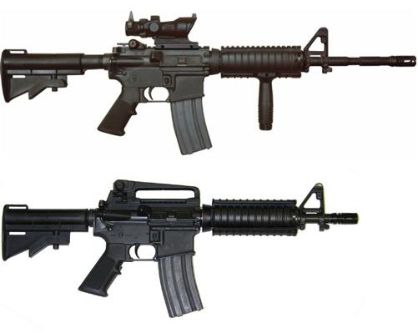
M16 (США)
M16 (официальное обозначение — Rifle, Caliber 5.56 mm, M16) — американская штурмовая винтовка (assault rifle, в российской классификации - автомат) калибра 5,56 мм, разработанная на базе винтовки AR-10 и принятая на вооружение в 1960-х годах.
M16 и её варианты до настоящего времени остаются основным вооружением американской пехоты. Это одна из наиболее распространённых моделей стрелкового оружия в мире — было выпущено более 8 миллионов экземпляров. (Для сравнения: различных модификаций АК было выпущено около ста миллионов).
Хотя она уступает АК в надежности, но превосходит его в точности и немного в дальности стрельбы. М-16 принята на вооружение Пентагона – став символом американских солдат – и ряда стран НАТО. Впрочем, попав в Афганистан, многие американцы поступились патриотизмом и поспешили сменить свои М-16 на трофейные «Калашниковы».

Slide 4
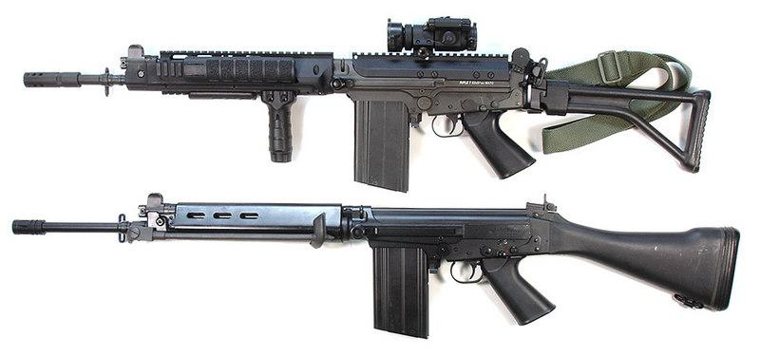
FN FAL (Бельгия)
FN FAL (фр. Fusil Automatique Leger — лёгкая автоматическая винтовка) — огнестрельное оружие НАТО, производимое в Бельгии компанией Fabrique Nationale de Herstal. Одна из наиболее признанных и распространённых автоматических винтовок.
FN FAL первоначально разрабатывалась под промежуточный патрон калибра 7,92×33 мм, использовавшийся немцами в течение Второй мировой войны, затем появились прототипы под английский патрон 280 British. Позже была переделана под патрон 7,62×51 мм НАТО, принятый в качестве единого патрона для стран НАТО. В годы Холодной войны получила прозвище «правая рука свободного мира».
Это довольно интересная винтовка, созданная в 1950 году и выпускавшаяся в виде различных модификаций – включая ручные пулеметы и модели, стреляющие только одиночными (самозарядные). Однако она обладала и рядом серьезных недостатков: чувствительностью к засорению и большой массой.

Slide 5
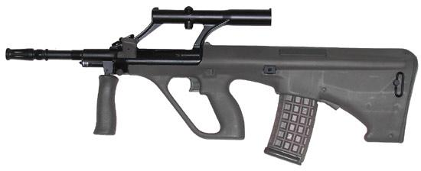
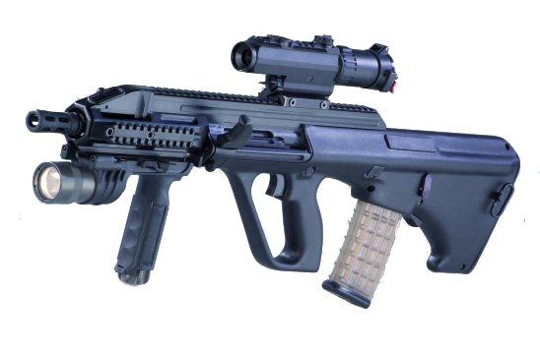
Steyr AUG (Австрия)
Steyr AUG (Armee Universal Gewehr — армейская универсальная винтовка) — комплекс стрелкового оружия, выпущенный в 1977 году австрийской компанией Steyr-Daimler-Puch (ныне Штайр Манли́хер AG & Co KG ). Принят на вооружение такими странами, как Австрия, Новая Зеландия, Люксембург и Ирландия. В Австралии винтовка выпускается по лицензии под маркой F88. Имеет сменные стволы разной длины: основной 508 мм, а также укороченные стволы 350 мм и 407 мм и тяжёлый ствол 621 мм.
В данной винтовке применена схема компоновки «Булл-пап», при которой магазин и затворный узел расположены позади рукоятки управления огнём и спускового крючка. Есть два режима огня: огонь одиночными выстрелами и автоматический огонь. Также возможна модернизация для ведения огня одиночными и с отсечкой по 3 выстрела.
Переводчика режимов огня нет. Выбор режимов осуществляется глубиной нажатия на спуск. Слабое нажатие приводит к одиночному выстрелу. Нажатие до упора вызывает автоматический огонь произвольной очередью.
На винтовку может устанавливаться американский 40-мм подствольный гранатомёт M203.

Slide 6
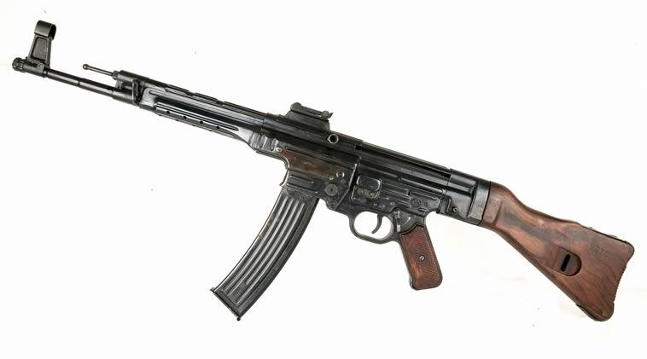
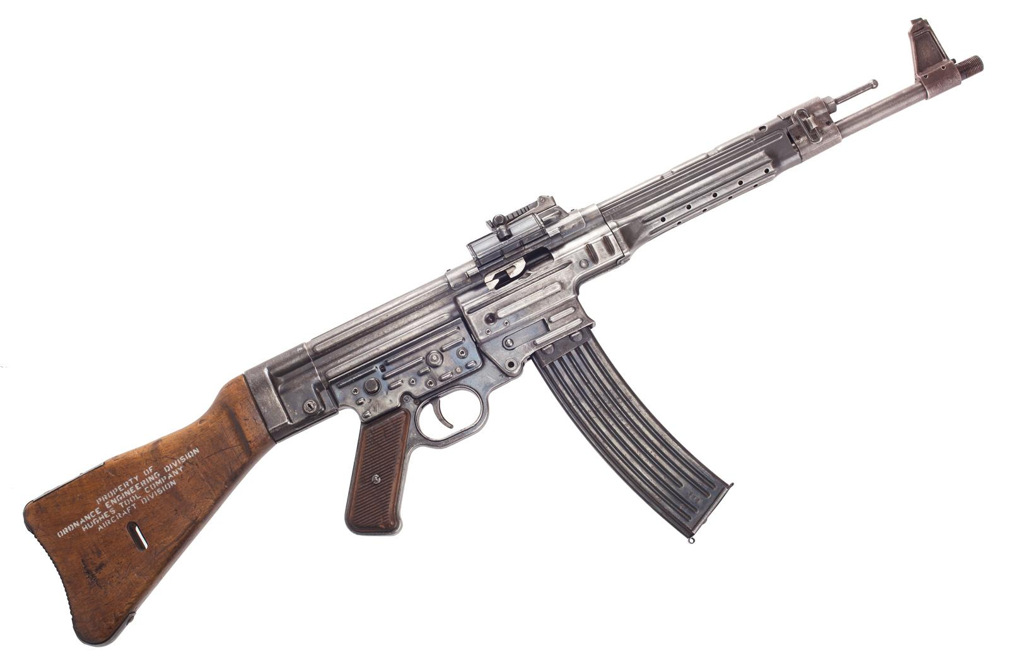
StG 44 (Германия)
StG 44 (нем. Sturmgewehr 44 — штурмовая винтовка 1944 года) — немецкий автомат, разработанный во время Второй мировой войны. Было выпущено около 450 тысяч штук. Среди автоматов современного типа стал первой разработкой, массово изготовлявшейся. От пистолетов-пулемётов (ППШ и др.), которые массово применялись во Второй мировой войне, отличался возможностью вести прицельный огонь на значительно большую дальность, в первую очередь за счет использования так называемого промежуточного патрона, более мощного, и с лучшей баллистикой, чем пистолетные патроны, используемые в пистолетах-пулеметах. Название «штурмовая винтовка», придуманное для этого автомата, на Западе стало названием этого типа оружия.
Это самое знаменитое детище Хуго Шмайссера, на которое внешне похож автомат Калашникова, за что последнего часто обвиняли в плагиате. Спешим сообщить: гениальный советский оружейник ничего, кроме, может быть, формы рожка для патронов, ни у кого не крал. У его АК даже совершенно иной принцип запирания ствола.

Slide 7
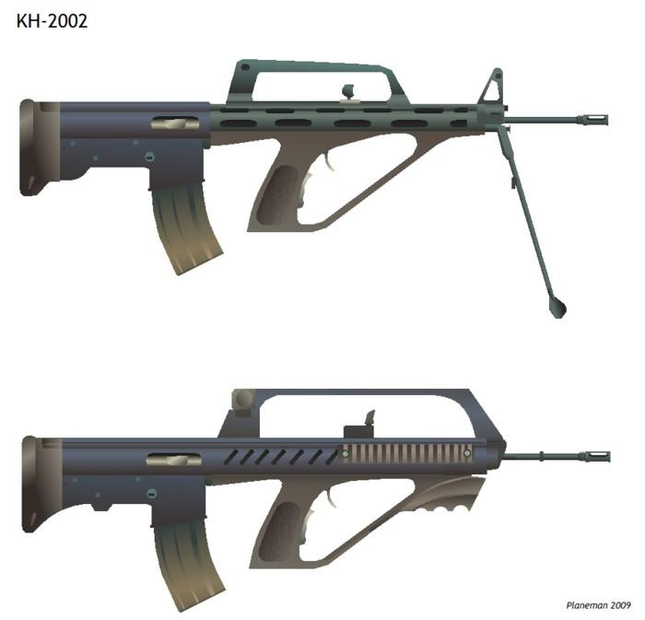
KH-2002 (Иран)
Khaybar KH 2002 — иранский автомат, выполненный по компоновкебуллпап на основе DIO S-5,56, который в свою очередь является копией американского автомата M16. За исключением изменений в спусковом механизме, вызванных сменой компоновки, автоматика KH 2002 полностью повторяет таковую у M16A1. KH 2002 отличается неудобным расположением предохранителя-переводчика режимов стрельбы, а также затруднённостью использования левшами. Автомат оснащается складными сошками, к нему также может крепиться штык-нож. Существует три варианта оружия, отличающиеся только длиной ствола

Slide 8
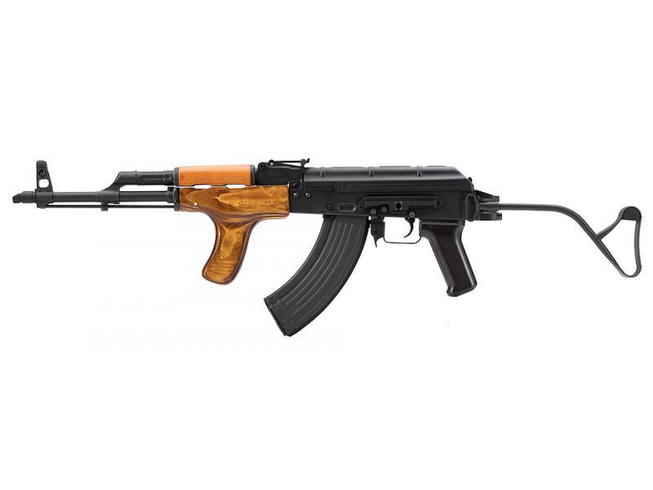
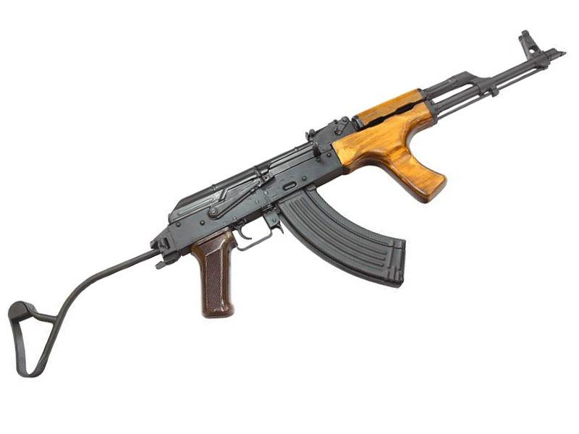
AIMS (Румыния)
Румынский клон легендарного АК. От своего "родителя" отличается удобной эргономикой. Боевой АИМС уступает нашему АК в надёжности из-за худшего качества металла и сборки.
В страйкбольной реплике присутствует ход затвора при стрельбе (blowback). Складной вправо приклад позволяет использовать автомат в сложенном виде не снимая коллиматорного/оптического прицела. Данная модель -- современный рестайлинг автомата. Установлен RIS/RAS обвес. Верхнаяя часть изготовлена из алюминия, нижняя - ABS.
- комплектация: автомат, магазин (бункер), инструкция,
- материал изготовления: ABS (ударопрочный пластик), силумин, сталь
- gearbox: ver3 (пропил для тяги справа)
- hop up: регулируемый
- аккумулятор: нет
- скорость вылета: 115 м/с
Продукция китайских производителей поставляется как есть, без гарантийных обязательств. Перед продажей проверяется на работоспособность.

Slide 9
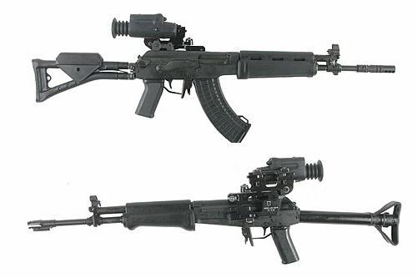
Valmet Rk. 62, 76, 95
(Финляндия)
Rk.62 — модификация Rk.60 (новое пластиковое цевье и восстановление спусковой скобы), принятая на вооружение в 1962 году.
Rk.76 — модификация Rk.62, принятая на вооружение в 1976 году. Отличия заключались в штампованной ствольной коробке (по типуАКМ) и новом цевье, частично закрывавшим газовую трубку, что позволило уменьшить массу и себестоимость оружия, однако отрицательно сказалось на прочности.Также существовали варианты под калибр 5,56×45 мм и 7.62×51 mm.
Rk.95TP — самая современная версия автомата, отличается фрезерованной ствольной коробкой, складным вправо прикладом, выполненным по типу израильского Галила, новым пламегасителем, увеличенным пластиковым цевьём, отогнута вверх примерно на 45градусов рукояткой взведения затвора, увеличенной спусковой скобой.Также есть вариант автомата под калибр 5,56×45 мм.

Slide 10
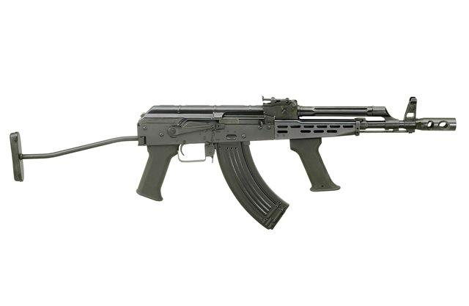
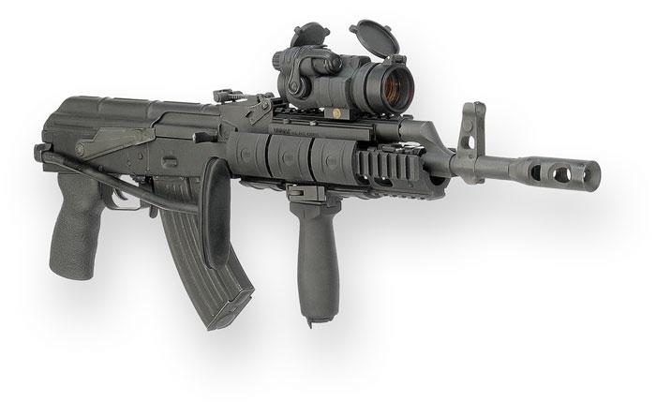
AMD 65 (Венгрия)
AMD-65 (венг. Automata Módosított Deszant 1965) — переделанная копия автомата Калашникова производившаяся венгерской компанией Fegyver és Gazkeszulekgyar (FÉG) с 1959 по 1962 год.модернизированный вариант AMD-63 для мотострелков и десантников образца 1965 года. Имеет складной вправо металлический трубчатый приклад, укороченный до 318 мм ствол с новым дульным тормозом-компенсатором и переднюю рукоятку для удержания оружия. AMD-65 позднего выпуска имели пластиковую пистолетную рукоятку вместо деревянной. Также выпускался самозарядный экспортный вариант AMD-65.

Slide 11
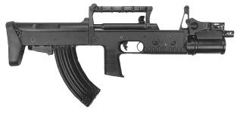
К-3 (Армения)
К-3 — армянский автомат системы булл-пап, с возможностью автоматического и полуавтоматического огня, а также огня из подствольного гранатомета. Разработан отделом военной промышленности при Министерстве обороны Армении
Впервые автомат К-3, калибра 5,45 был представлен широкой аудитории в1996 году. Несмотря на то, что принцип работы автомата сопоставим с принципом работы автомата Калашникова, его конфигурация выполнена в виде системы булл-пап, т.е ударный механизм и магазин расположены в прикладе позади спускового крючка. По основным показателям он схож сАК-74, при этом у армянского автомата цена ниже, лучше точность и меньше отдача. К-3 в основной своей массе выполнен из стали. Конструкция автомата предусматривает возможность установки стандартного оптического прицела ПСО-1 с 4х кратным телескопическим увеличением, также произведенным в Армении.

Slide 12
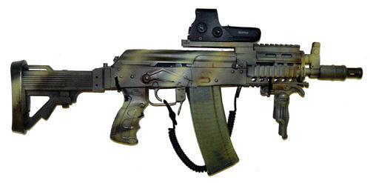
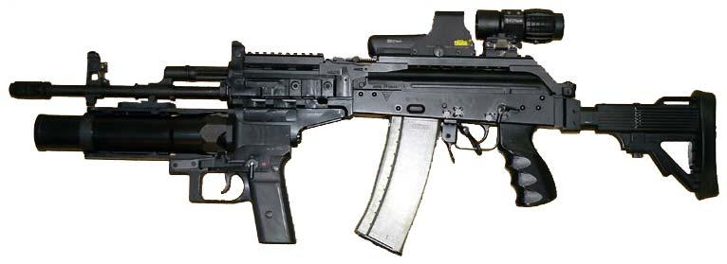
Kbs Wz-1996 Beryl (Польща)
Конструкция и принцип действия автомата wz.96 Beryl точно такие же, как в автомате wz.88 Tantal, а основные отличия, вызванные использованием другого патрона, касались конструкции ствола, ствольной коробки, приклада, цевья, дульного устройства, прицельных приспособлений и магазина.
Более длинный ствол (457 мм) имел 6 правых нарезов с шагом 228 мм. Пламегаситель приспособлен для стрельбы винтовочными гранатамистандарта НАТО.
Ствольная коробка незначительно отличалась от ствольной коробки автомата kbk wz.88. Накладка на газоотводную трубку и цевье, также как и у wz.88 поздних выпусков, выполнены из пластмассы. Однако, изменилась форма и исполнение цевья. В отличие от цевья, применяемого в вышеупомянутом Tantal, оно приобрело иную форму и получило диагональные ребра, для лучшего удержания оружия. Кроме этого, оно позволяет устанавливать 40-мм подствольный гранатомёт wz.1974 Pallad.
На колодку прицела Mini-Beryl возможна установка специальной быстросъёмной планки для монтажа разнообразных прицелов, как и на wz.96 Beryl.Кроме того, для wz.96 Mini-Beryl был разработан специальный магазин ёмкостью 20 патронов (можно использовать и стандартные на 30 патронов).

